Slide 1
深入贯彻十九大精神
着力提高保障和改善民生水平
社会发展处
2017.11.9
Notes:
亮亮图文旗舰店https://liangliangtuwen.tmall.com

Slide 2
1
新时代的民生观
2
十九大报告的新提法
3
保障和改善民生的着力点
目录
Contents

Slide 3
1
新时代的民生观

Slide 4
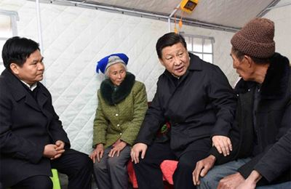
一、新时代的民生观
“让老百姓过上好日子是我们一切工作的出发点和落脚点。”
“保障和改善民生没有终点站、只有新起点。”

Slide 5
一、新时代的民生观
习近平新时代中国特色社会主义民生观
01
具有鲜明的人民立场。
02
具有深邃的战略视角。
这些关乎民生的新理念、新要求在十九大报告中得到深刻总结和系统阐述，是习近平新时代中国特色社会主义思想的重要组成部分。
03
具有强烈的现实情怀。

Slide 6
一、新时代的民生观
习近平新时代中国特色社会主义民生观具有鲜明的人民立场。
开篇
结尾
人民
不忘初心
实现人民对美好生活的向往
206次

Slide 7
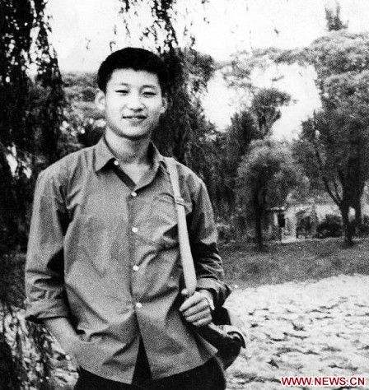
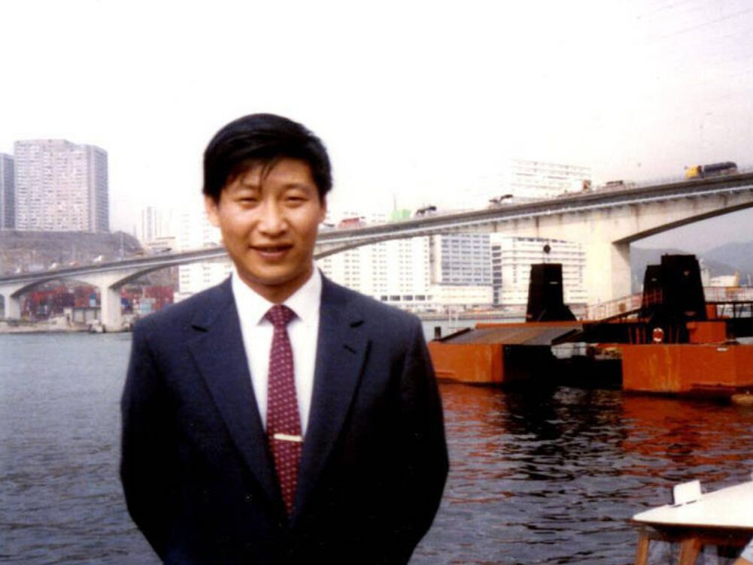
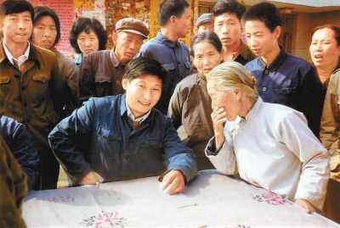
一、新时代的民生观
习近平新时代中国特色社会主义民生观具有鲜明的人民立场。
七年知青
三年县委书记
十年地市领导干部
最了解基层群众、最关心民间疾苦、最重视民生工作。

Slide 8
一、新时代的民生观
习近平新时代中国特色社会主义民生观具有深邃的战略视角。
改善民生不是暂时性的政策安排，而是中国道路的本质要求。民生问题，不仅仅是经济问题、社会问题，更是政治问题，关乎我们的政治安全和政权安全，关乎我们政党的合法性和公信力。
十九大报告指出：“增进民生福祉是发展的根本目的。”水可载舟亦可覆舟，忘记了人民，脱离了人民，我们就会成为无源之水、无本之木，就会一事无成。

Slide 9
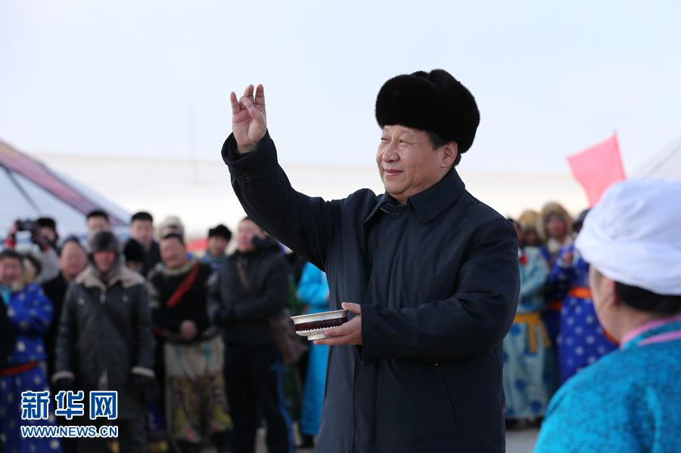
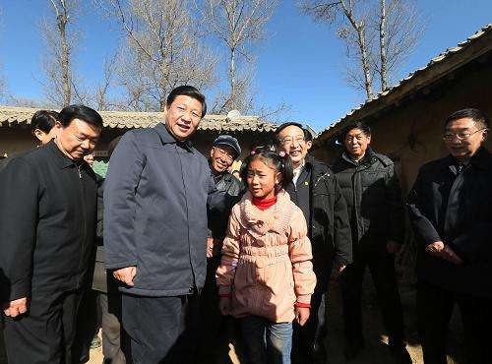
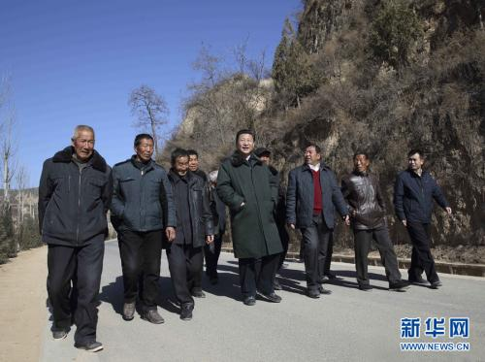
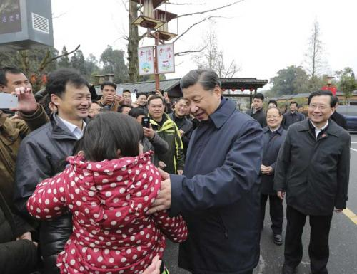
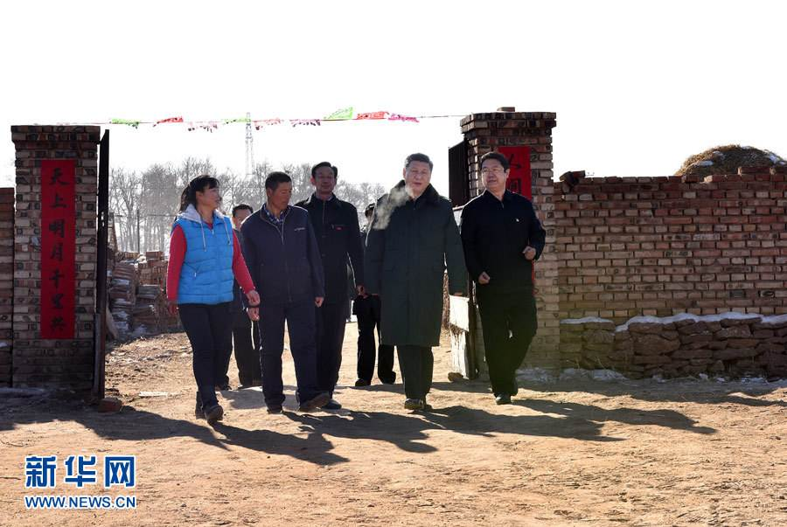
一、新时代的民生观
习近平新时代中国特色社会主义民生观具有强烈的现实情怀。
“多谋民生之利、多解民生之忧”，“把人民群众的小事当作自己的大事，从人民群众关心的事情做起，从让人民群众满意的事情做起”，“一件事情接着一件事情办，一年接着一年干”，切实把老百姓最关心、最直接、最现实的利益问题解决好。

Slide 10
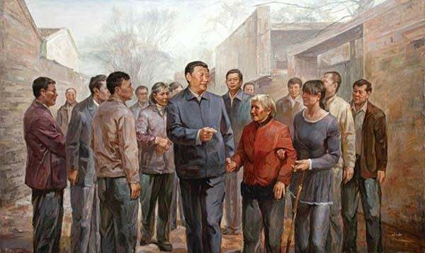
一、新时代的民生观
我们要以习总书记为榜样，“始终把人民利益摆在至高无上的地位”，把实现人民对美好生活的向往作为我们永不改变的初心和始终不渝的奋斗目标，将关注民生、重视民生、保障民生、改善民生作为党和政府的神圣职责，千方百计做好民生工作，稳步提高人民生活水平。

Slide 11
2
十九大报告的新提法

Slide 12
二、十九大报告的新提法
（一）优先发展教育事业。
“建设教育强国是中华民族伟大复兴的基础工程，必须把教育事业放在优先位置，加快教育现代化，办好人民满意的教育。……推动城乡义务教育一体化发展，高度重视农村义务教育，办好学前教育、特殊教育和网络教育，普及高中阶段教育，努力让每个孩子都能享有公平而有质量的教育。……健全学生资助制度，使绝大多数城乡新增劳动力接受高中阶段教育、更多接受高等教育。”

Slide 13
二、十九大报告的新提法
（二）提高就业质量和人民收入水平。
“就业是最大的民生。要坚持就业优先战略和积极就业政策，实现更高质量和更充分就业。大规模开展职业技能培训，注重解决结构性就业矛盾，鼓励创业带动就业。提供全方位公共就业服务，促进高校毕业生等青年群体、农民工多渠道就业创业。”

Slide 14
二、十九大报告的新提法
（三）加强社会保障体系建设。
按照兜底线、织密网、建机制的要求，全面建成覆盖全民、城乡统筹、权责清晰、保障适度、可持续的多层次社会保障体系。全面实施全民参保计划。完善城镇职工基本养老保险和城乡居民基本养老保险制度，尽快实现养老保险全国统筹。完善统一的城乡居民基本医疗保险制度和大病保险制度。完善失业、工伤保险制度。建立全国统一的社会保险公共服务平台。统筹城乡社会救助体系，完善最低生活保障制度。

Slide 15
二、十九大报告的新提法
（四）实施健康中国战略。
“要完善国民健康政策，为人民群众提供全方位全周期健康服务。深化医药卫生体制改革，全面建立中国特色基本医疗卫生制度、医疗保障制度和优质高效的医疗卫生服务体系，健全现代医院管理制度。加强基层医疗卫生服务体系和全科医生队伍建设。全面取消以药养医，健全药品供应保障制度。”
“积极应对人口老龄化，构建养老、孝老、敬老政策体系和社会环境，推进医养结合，加快老龄事业和产业发展。”

Slide 16
3
保障和改善民生的着力点

Slide 17
三、保障和改善民生的着力点
存在的问题？
1
教育
2
就业
不平衡！
不充分！
3
社会保障体系
4
卫生医疗
5
脱贫攻坚
Notes:
版权声明：309套精品模板商业授权，请联系【 BOSSPPT顶尖职业文案】:https://chinappt.taobao.com，专业PPT老师为你解决所有PPT问题！

Slide 18
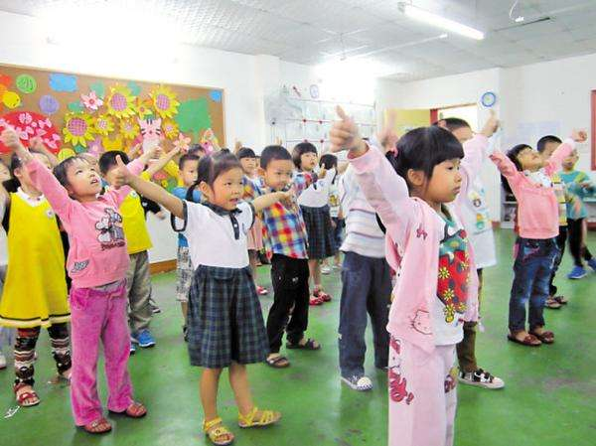
三、保障和改善民生的着力点
教育
大力发展普惠性幼儿园，实现“幼有所育”的目标。深入实施中小学校三年提升计划，整合和推动优质教育资源向农村和薄弱地区延伸覆盖，促进城乡基础教育均衡发展。主动服务广州地区“双一流”高校及学科加快发展，不断提升市属高水平大学建设水平，力争优势学科进入教育部“双一流”名单。
Notes:
版权声明：309套精品模板商业授权，请联系【 BOSSPPT顶尖职业文案】:https://chinappt.taobao.com，专业PPT老师为你解决所有PPT问题！

Slide 19
三、保障和改善民生的着力点
就业
继续实施积极就业政策，不断完善就业创业政策体系，加强对灵活就业、新就业形态的政策支持。积极鼓励创业带动就业，持续开展“众创杯”大学生创业大赛等活动。实施全民技能培训计划，大规模开展职业技能培训，加大对职业教育的投入，下大力气提升劳动者就业创业能力。加大对高技能人才的引进力度，吸引更多优秀人才来穗创业就业，着力解决就业结构性矛盾，不断提升广州整体就业质量。
Notes:
版权声明：309套精品模板商业授权，请联系【 BOSSPPT顶尖职业文案】:https://chinappt.taobao.com，专业PPT老师为你解决所有PPT问题！

Slide 20
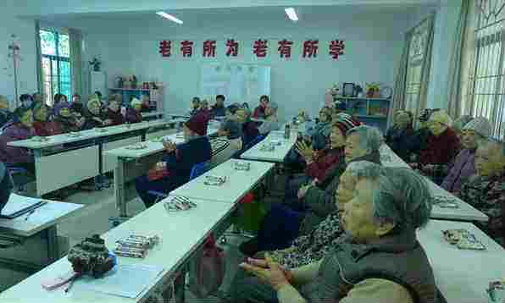
三、保障和改善民生的着力点
社会保障
按照十九大报告的要求，强化社保领域顶层设计，进一步健全“覆盖全民、城乡统筹、权责清晰、保障适度、可持续的多层次社会保障体系”。调整低保等社会救助标准，稳步提高各类社保待遇水平。加快建立多主体供给、多渠道保障、租购并举的住房制度，让全体人民“住有所居”。探索建立养老保险风险储备金制度，加快构建具有广州特色的医养结合养老服务体系，努力实现“老有所养”。
Notes:
版权声明：309套精品模板商业授权，请联系【 BOSSPPT顶尖职业文案】:https://chinappt.taobao.com，专业PPT老师为你解决所有PPT问题！

Slide 21
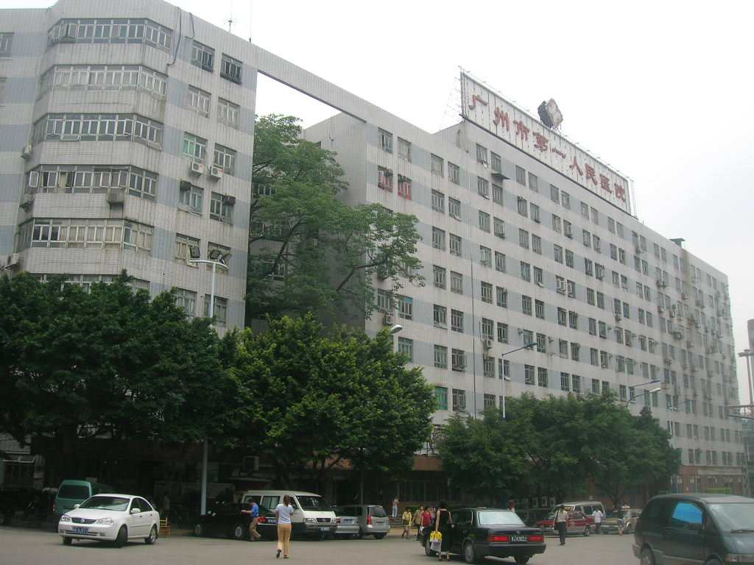
三、保障和改善民生的着力点
医疗卫生
以深化公立医院改革为重要抓手，进一步对接人民群众的医疗卫生需求，重点加强基层医疗卫生服务体系和全科医生队伍建设，推进医疗联合体建设，深化医保支付方式改革，推广预约诊疗、远程医疗、日间手术等便民惠民措施，逐步扩大家庭医生签约服务范围，织牢织密基本医疗保障网。加大疾病预防力度，加强妇幼健康服务，促进卫生计生事业更加平衡、更加充分发展。
Notes:
版权声明：309套精品模板商业授权，请联系【 BOSSPPT顶尖职业文案】:https://chinappt.taobao.com，专业PPT老师为你解决所有PPT问题！

Slide 22
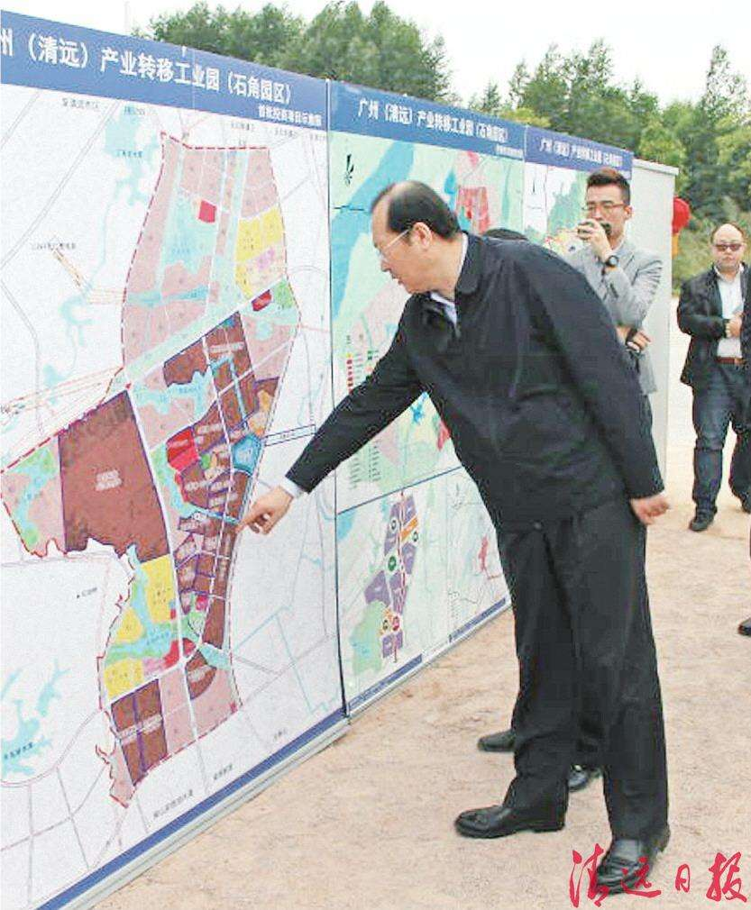
三、保障和改善民生的着力点
扶贫攻坚
在巩固和扩大我市北部山区扶贫开发成果的同时，按照十九大关于“坚决打赢扶贫攻坚战”的最新要求，坚持精准扶贫、精准脱贫，注重扶贫同扶志、扶智相结合，认真做好对口支援疏附、毕节、黔南州、波密、甘孜、巫山、梅州、清远等扶贫工作，建立长效脱贫机制，切实让贫困人口和贫困地区与全国同步迈入全面小康社会，做到“脱真贫、真脱贫”、不返贫。
Notes:
版权声明：309套精品模板商业授权，请联系【 BOSSPPT顶尖职业文案】:https://chinappt.taobao.com，专业PPT老师为你解决所有PPT问题！

Slide 23
谢谢！
Notes:
亮亮图文旗舰店https://liangliangtuwen.tmall.com

